Slide 1
웹서버 제작2
정통 22학번 차원제(뷁펡)

Slide 2
목차
탐구 동기
구조
계획

Slide 3
`
파일이 업로드 되게 해보자
목적

Slide 4
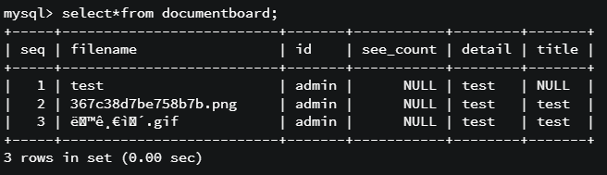
file

Slide 5
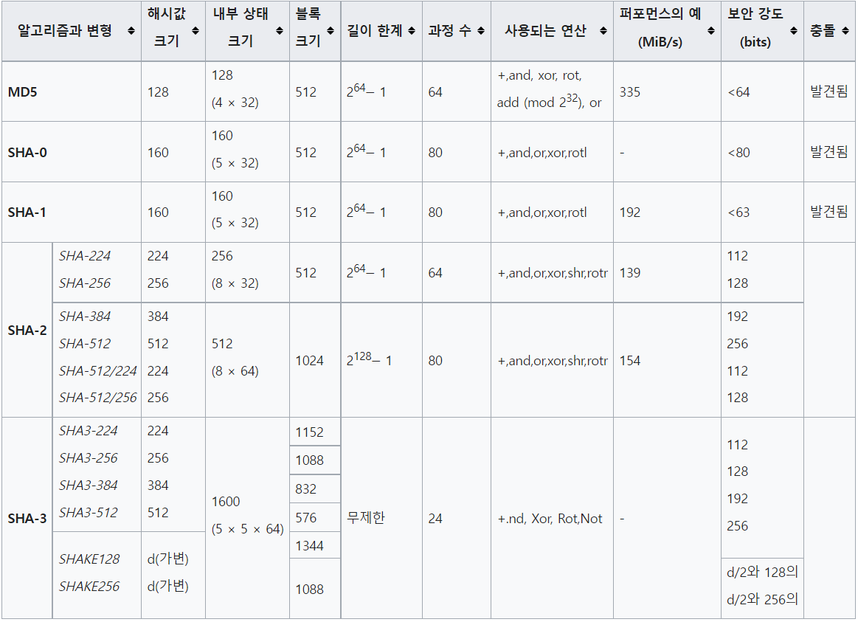
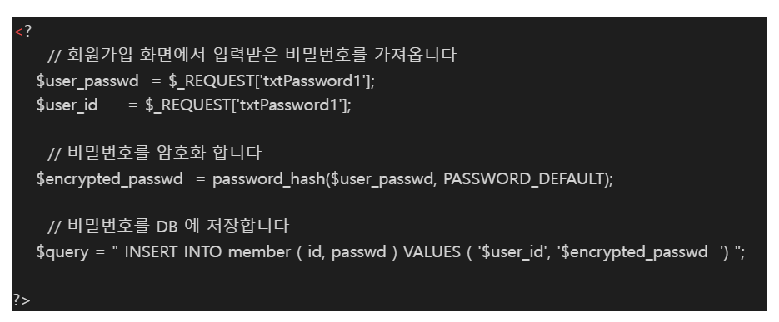
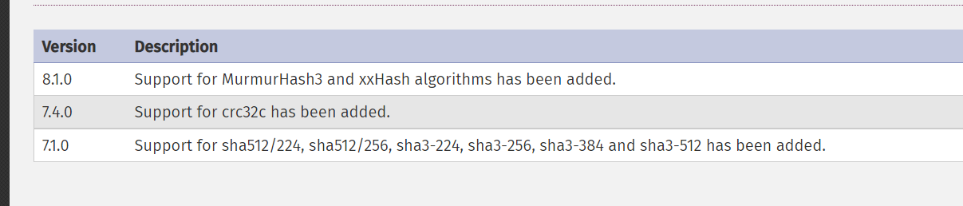
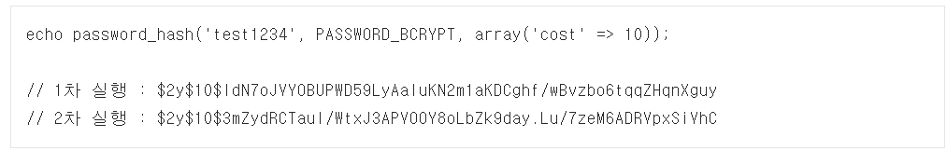
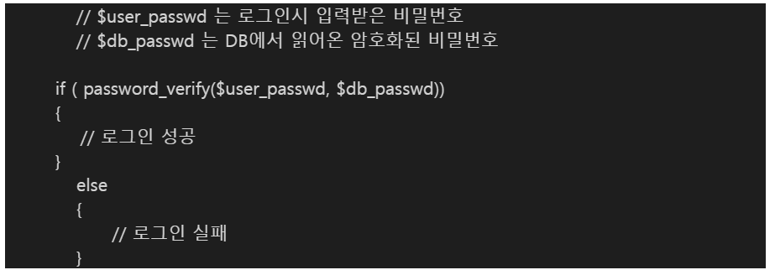
hash

Slide 6
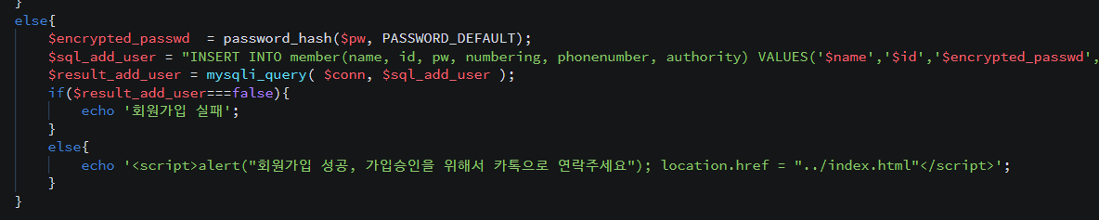
hash

Slide 7

file

Slide 8
계획
추가로 제작할 기능
조회수 기능
작성한 글 보기
…
그 외
- 세션 관리
파일 확장자 화이트 리스트로 통제
…
수정 및 제작한 기능
파일 첨부
입력값 검열
비밀번호 해쉬로
글 삭제 기능(제작중)
…

Slide 9
감사합니다

